Slide 1





Bài 11: QUYỀN CƠ BẢN CỦA TRẺ EM

Slide 2




Bài 11: QUYỀN CƠ BẢN CỦA TRẺ EM
I.
KHỞI ĐỘNG

Slide 3
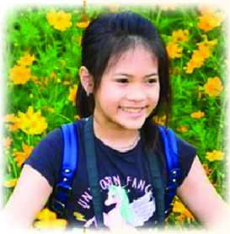
Em hãy đọc bức thư sau đây và trả lời câu hỏi:
Kính thưa thầy/cô Hiệu trưởng.
Con là Nguyễn Nguyệt Linh, chuẩn bị năm nay là con lên lớp 6. Năm lớp 5 con là học sinh 5M2, Trường Marie Curie Hà Nội.
Con biết là hằng năm khi bắt đầu khai giảng, nhà trường thường cho các lớp thả bóng bay lên trời. Sau những thông tin con tìm thấy được thì bóng bay được làm từ nilon, tức là từ nhựa và khi thả bóng bay lên thì các chú chim hoặc các động vật khác khi nuốt vào, nó có thể bị chặn đường ruột và dẫn đến chết đói. Còn khi bóng bay rơi xuống đất hoặc biển thì những chú rùa biển và các loài sinh vật biển khác được biết là đã bị nhầm lẫn giữa bóng bay và sứa biển. Ruy băng và dây buộc bóng có thể khiến chúng mắc kẹt và dẫn tới cái chết ạ.
Vậy nên bây giờ con nghĩ rằng trường mình có thể dừng thả bóng bay vào hôm khai giảng hoặc hạn chế số lượng bóng bay, có được không ạ? Con chỉ muốn gửi thông điệp: “Thả bóng bay lên trời: bay cao ước mơ của các học sinh - giết ước mơ của bao chú chim và rùa biển”.
Hiện nay, thế hệ chúng con bắt đầu quan tâm đến các vấn đề liên quan đến môi trường. Con rất mong nhận được sự quan tâm và giúp đỡ của các thầy cô ạ.
Con xin chân thành cảm ơn!
1. Bạn Nguyệt Linh có quyền viết bức thư trên không? Vì sao?
2. Hãy nêu các quyền cơ bản của trẻ em mà em biết.

Slide 4
Bài 11:
QUYỀN CƠ BẢN CỦA TRẺ EM
II.
KHÁM PHÁ

Slide 5

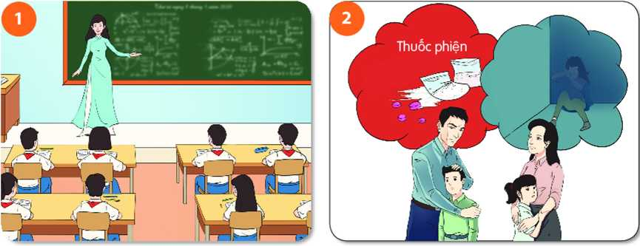
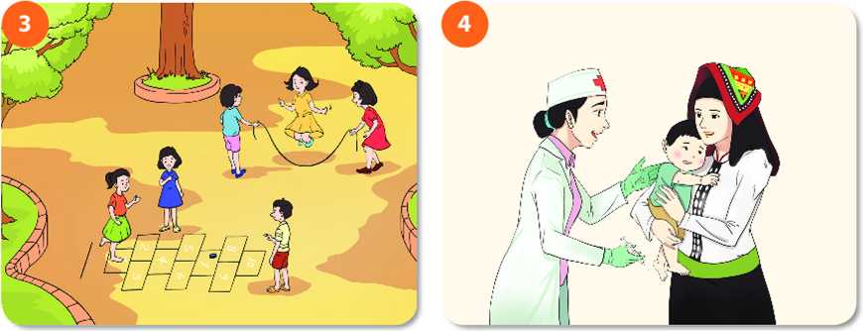

Slide 6

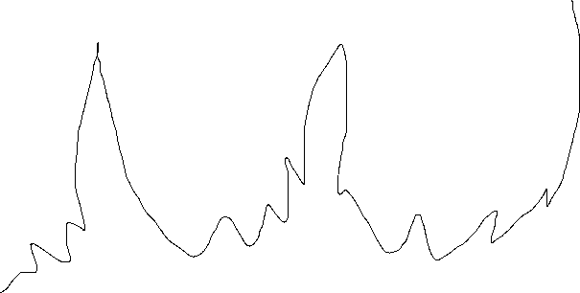

Nhóm 1,2,3,4
Nhóm
1,2,3,4
Nhóm 5,6,7,8
Nhóm 5,6,7,8
Các quyền đó thuộc nhóm quyền nào?
Các quyền trong các hình ảnh
Hãy cho biết gia đình, nhà trường, xã hội xung quanh em đã thực hiện quyền trẻ em như thế nào?
Rút ra khái niệm quyền trẻ em?
HƯỚNG DẪN:
Phần tán cây là phần ghi câu trả lời hoạt động.
2. Phần thân cây là phần tổng hợp kiến thức
1. THẾ NÀO LÀ QUYỀN TRẺ EM VÀ CÁC NHÓM QUYỀN CƠ BẢN CỦA TRẺ EM
a. Quyền trẻ em | b. Các nhóm quyền trẻ em
Tên HS: ……………………………………………………................................
Lớp: ………….. Nhóm: …………..

Slide 7
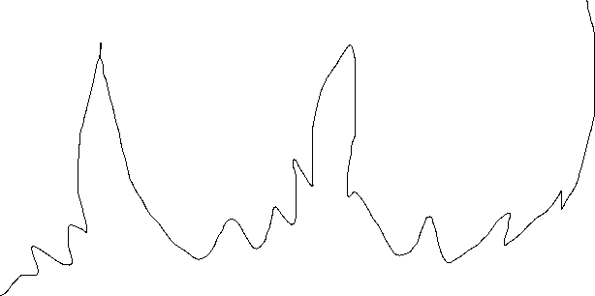
Nhóm 1,2,3,4
Nhóm 1,2,3,4
Nhóm 5,6,7,8
Nhóm 5,6,7,8
HƯỚNG DẪN:
1. Phần tán cây là phần ghi chép tóm tắt những gì em nghe được từ bài báo cáo của nhóm bạn.
2. Phần thân cây là phần tổng hợp kiến thức
1. THẾ NÀO LÀ QUYỀN TRẺ EM VÀ CÁC NHÓM QUYỀN CƠ BẢN CỦA TRẺ EM
a. Quyền trẻ em | b. Các nhóm quyền trẻ em
Là những lợi ích mà trẻ em được hưởng để được sống và phát triển toàn diện về thể chất, tinh thần. | +Nhóm quyền được sống còn. +Nhóm quyền được bảo vệ. +Nhóm quyền được phát triển. +Nhóm quyền được tham gia.
Tên HS: ……………………………………………………................................
Lớp: ………….. Nhóm: …………..

Slide 8

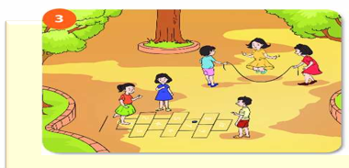
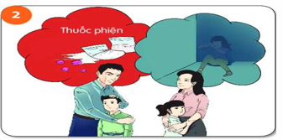
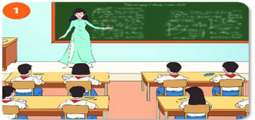
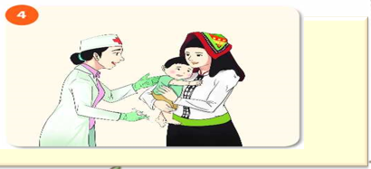
PHIẾU HỌC TẬP
Họ và tên: …………………………..Tổ:……………………………
Đặt tên cho các hình ảnh
Hình 1: Quyền được học tập
Hình 2: Quyền được bảo vệ
Hình 3: Quyền được vui chơi
Hình 4: Quyền được chăm sóc.
2. Hãy cho biết gia đình, nhà trường, xã hội xung quanh em đã thực hiện quyền trẻ em như thế nào?
Gia đình, nhà trường, xã hội xung quanh em đã thực hiện rất tốt quyền của trẻ em…..

Slide 9


1. Thế nào là quyền trẻ em và các nhóm quyền trẻ em.

Slide 10

a. Quyền trẻ em : Là những nhu cầu, lợi ích tự nhiên, vốn có và khách quan mà trẻ em được hưởng để được sống và phát triển toàn diện về thể chất, tinh thần.

Slide 11


b. Các nhóm quyền trẻ em
Nhóm quyền được sống còn:
Nhóm quyền được bảo vệ:
Nhóm quyền được phát triển
Nhóm quyền được tham gia
Được khai sinh, được bảo vệ tính mạng, được chăm sóc tốt nhất về sức khỏe, được sống chung với cha mẹ, được ưu tiên tiếp cận và sử dụng dịch vụ phòng bệnh, khám bệnh, chữa bệnh.
Được bảo vệ dưới mọi hình thức để không bị bạo lực , bỏ rơi,bỏ mặc, bị bóc lột và xâm hại là tổn hại đến sự phát triển toàn diện của trẻ.
Quyền học tập, vui chơi, giải trí, tham gia các hoạt động văn hóa, văn nghệ
Được tiếp cận thông tin, tham gia các hoạt động xã hội, được bày tỏ ý kiến nguyện vọng về các vấn đề liên quan đến quyền trẻ em.

Slide 12
KIỂM TRA THƯỜNG XUYÊN (10’)
Câu 1: Thế nào là công dân nước CHXHCN Việt Nam ? Mối quan hệ giữa công dân và nhà nước CHXHCN Việt Nam? (4.5đ)
Câu 2. Thế nào là quyền cơ bản, nghĩa vụ cơ bản của công dân? Lấy 2 ví dụ về quyền cơ bản, 2 ví dụ về nghĩa vụ cơ bản của công dân. (4.5đ)
Câu 3. Cho tình huống sau: Hậu sinh ra và lớn lên ở tỉnh Thanh Hóa, Việt Nam. Khi sinh ra Hậu, bố mẹ bạn là người không có quốc tịch Việt Nam nhưng cư trú trên lãnh thổ Việt Nam. Năm qua, bố mẹ bạn đã được nhận quyết định nhập quốc tịch Việt Nam. Theo em, bạn Hậu có phải công dân Việt Nam không? Vì sao? (1đ)

Slide 13
2. Ý nghĩa của quyền trẻ em

Slide 14
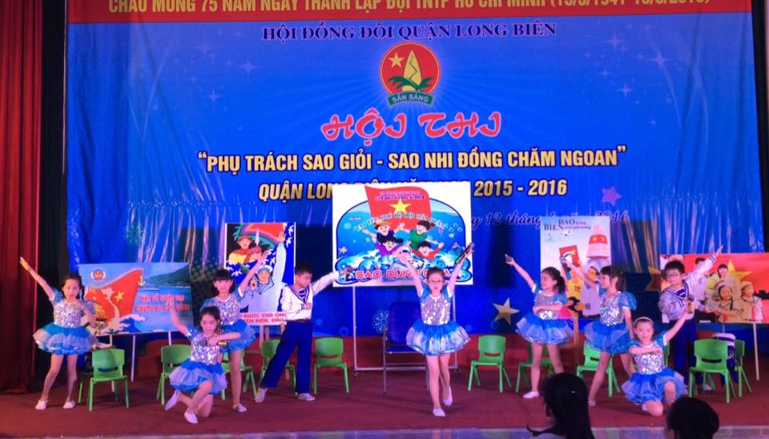
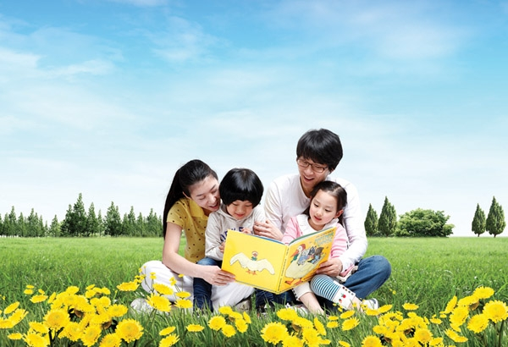
THẢO LUẬN CẶP ĐÔI
Tình huống 1: Thắm có một tủ sách rất quý. Mùa hè vừa qua, Thắm được thưởng khá nhiều sách mới. Nhân dịp trường Thắm có phong trào tặng sách cho các bạn vùng sâu vùng xa, Thắm mang một ít sách tặng các bạn. Chị của Thắm không đồng ý với Thắm.
Câu hỏi:
1. Theo em, Thắm có quyền tặng sách cho các bạn vùng sâu vùng xa không? Tại sao?
2. Chị của Thắm có quyền can ngăn việc làm của Thắm không? Tại sao?
Tình huống 2: Thời gian gần đây, bố mẹ thường xuyên tranh luận về việc học tập của Hùng dù em luôn ở trong nhóm học tốt nhất lớp. Nguyên nhân do bố Hùng muốn em tham gia học thêm đủ các ngày trong tuần để thi vào trường Trung học phổ thông chuyên của tỉnh. Song, mẹ Hùng lại muốn dành thời gian để Hùng tham gia các hoạt động ngoại khoá khác. Biết chuyện, ông nội của Hùng đã khuyên bố Hùng nên dành cho bạn thời gian để vui chơi, giải trí vì đây cũng là quyền của trẻ em.
Câu hỏi: Theo em, trong gia đình Hùng, ai thực hiện tốt quyền trẻ em? Vì sao?

Slide 15
THẢO LUẬN CẶP ĐÔI
Tình huống 1:
Theo em, Thắm có quyền tặng sách cho các bạn vùng sâu vùng xa. Vì đó là quyền của Thắm.
2. Chị của Thắm không có quyền can ngăn việc làm của Thắm. Vì đó là Thắm có quyền chia sẻ những điều đã có cho các bạn cùng biết.
Tình huống 2:
Theo em, trong gia đình Hùng, Ông nội thực hiện tốt quyền trẻ em. Vì ông muốn cháu mình phát triển trong bầu không khí yêu thương, biết cân đối nhiệm vụ học tập với vui chơi giải trí. …

Slide 16



2. Ý nghĩa của việc thực hiện quyền trẻ em.
- Quyền trẻ em là điều kiện cần thiết để trẻ em được phát triển đầy đủ trong bầu không khí hạnh phúc, yêu thương và thông cảm.
- Là điều kiện tốt nhất cho sự phát triển toàn diện về thể chất, trí tuệ và tinh thần của trẻ em.
- Chủ nhân tương lai của đất nước. Trẻ em hôm nay sẽ là thế giới ngày mai.

Slide 17
3: Trách nhiệm của gia đình , nhà trường, xã hội và bổn phận của trẻ em trong việc thực hiện quyền trẻ em.

Slide 18
Thông tin 1: Là một xã ở Đồng bằng sông Cửu Long, mặc dù điều kiện kinh tế - xã hội còn có khó khăn, nhưng Uỷ ban nhân dân xã T luôn quan tâm đến việc thực hiện quyền trẻ em. Xã đã huy động nguồn lực trong xã hội để có kinh phi sửa sang trường lớp, mua trang thiết bị và đồ dùng học tập cho trường trung học cơ sở và hai trường tiểu học. Phong trào học tập của xã được đẩy mạnh đến mỗi gia đinh có trẻ em. Vi vậy 100% trẻ em trong xã đều đến trường đúng tuổi quy định, trong đó nhiều cháu là học sinh giỏi của lớp, của trường và đạt danh hiệu trong các ki thi học sinh giỏi cấp huyện và cấp tỉnh.
Thông tin 2: Gần cuối năm, Thanh Ngân rất muốn cùng bạn bè trong lớp tham gia hoạt động trải nghiệm ở một khu di tích văn hoá quốc gia. Thanh Ngân trình bày với bố mẹ mong muốn của mình và xin phép đăng kí để đi cùng. Thế nhưng bố mẹ bạn ấy không đồng ý, nói rằng nơi đó rất xa và không an toàn. Bố mẹ Thanh Ngân xin phép cô giáo cho bạn ấy ở nhà vì bị say xe. Thanh Ngân rất buồn và có ý không hài lòng với bố mẹ.
Thông tin 3: Ngày nào mẹ cũng cho tiền Tùng để ăn sáng. Nhưng Tùng thường nhịn ăn để dành tiền chơi điện tử. Đến giờ tan học, Tùng lại đi chơi đến muộn mới về nhà. Biết chuyện, chị gái của Tùng khuyên em không nên như thế nữa, dành thời gian học hành và phụ giúp mẹ việc nhà. Tùng giận dỗi, cho là chị đã vi phạm đến quyền trẻ em của Tùng, vì trẻ em có quyền vui chơi, giải trí,...

Slide 19
TT1: Em hãy nhận xét việc làm của Uỷ ban nhân dân xã T?
TT3: Em hãy nhận xét hành vi của Tùng? Nếu là Tùng, em sẽ làm gì để thực hiện tốt quyền trẻ em?
TT2: Theo em Thanh Ngân có quyền tham gia hoạt động này hay không? Nếu là Ngân, em sẽ nói gì với bố mẹ?

Slide 20

Đọc thông tin và trả lời câu hỏi
T.H 1: Trả lời:
1. Uỷ ban nhân dân xã T đã thực hiện quyền trẻ em ở xã mình bằng cách huy động nguồn lực trong xã hội để có kinh phí sửa sang trường lớp, mua trang thiết bị và đồ đùng học tập cho trường trung học cơ sở và hai trường tiểu học. Phong trào học tập của xã được đầy mạnh đến mỗi gia đình có trẻ em.
2. Việc làm của uỷ ban nhân dân xã T đã tác động đến thực hiện quyền học tập của trẻ em.
T.H 2: Trả lời:
1.Theo em Thanh Ngân có quyền tham gia hoạt động tham quan ở tuối này. Vì trẻ em cũng có quyền hoạt động vui chơi.
2. Nếu là Thanh Ngân em sẽ ứng xử: em nói với bố mẹ rằng em muốn đi để học hỏi thêm cách sống bên ngoài cũng như trau dồi thêm kiến thức cho bản thâm.
Theo em bố mẹ có quyền quyết định việc học của con cái nhưng phải tôn trọng ý kiến và lựa chọn của con cái.
TH3: Trả lời: Em không đồng ý với việc làm của Tùng , ngoài việc thực tốt các quyền của trẻ em. Bản thân bạn Tùng phải có trách nhiệm, bổn phận đối với gia đình, nhà trường và xã hội.
Trách nhiệm của GĐ,NT,XH: Tạo mọi điều kiên tốt nhất cho trẻ.
Bổn phận của trẻ em :Ngoan ngoãn, học tập tốt.

Slide 21
Trách nhiệm của gia đình, nhà trường và xã hội :
Có trách nhiệm chăm sóc, nuôi dưỡng, giáo dục trẻ em;
Dành điều kiện tốt nhất và tạo môi trường lành mạnh cho sự phát triển toàn diện của trẻ em;
Bảo đảm cho trẻ em được học tập và phát triển;
Giáo dục và giúp đỡ để trẻ em hiểu và thực hiện được quyền và bổn phận của trẻ em.
b. Bổn phận của trẻ em
- Đối với gia đình:
+ Kính trọng, lễ phép, hiếu thảo với ông bà, cha mẹ.
+ Học tập, rèn lụyện, giữ gìn nê nếp gia đình.
- Đối với nhà trường:
+ Tôn trọng giáo viên, cán bộ, nhân viên nhà trường.
+ Rèn luyện đạo đức, thực hiện tốt nhiệm vụ học tập.
+ Chấp hành đầy đủ nội qụy, qụy định của nhà trường.
- Đối với bản thân:
+ Sống trung thực, khiêm tốn.
+ Không đánh bạc; không mua, bán, sử dụng rượu, bia, thuốc lá và chất gây nghiện, chất kích thích khác.

Slide 22
Trách nhiệm của gia đình, nhà trường và xã hội :
- Tạo mọi điều kiện tốt nhất cho trẻ em.
b. Bổn phận của trẻ em
- Đối với gia đình:
+ Kính trọng, lễ phép, hiếu thảo với ông bà, cha mẹ.
+ Học tập, rèn lụyện, giữ gìn nê nếp gia đình.
- Đối với nhà trường:
+ Tôn trọng giáo viên, cán bộ, nhân viên nhà trường.
+ Rèn luyện đạo đức, thực hiện tốt nhiệm vụ học tập.
+ Chấp hành đầy đủ nội qụy, qụy định của nhà trường.
- Đối với bản thân:
+ Sống trung thực, khiêm tốn.
+ Không đánh bạc; không mua, bán, sử dụng rượu, bia, thuốc lá và chất gây nghiện, chất kích thích khác.

Slide 23
Bài 11:
QUYỀN TRẺ EM
III.
LUYỆN TẬP

Slide 24
Bài 1
Kể những việc làm của trường, lớp và nơi em sống góp phần bảo vệ và giáo dục trẻ em
Ở trường , lớp
Ở nơi em sống
Lập hòm thư góp ý
Tham gia sinh hoạt tập thể
Học tập, thể dục thể thao
Vui chơi giải trí
Lập trường , lớp học dành cho trẻ khuyết tật
Tiêm phòng vắc xin.
Mở các khu vui chơi cho trẻ em
Tặng quà tết trung thu, tết thiếu nhi
- Lập các quỹ khuyến học để giúp đỡ trẻ em nghèo, có hoàn cảnh khó khăn.
- Tổ chức tạo công ăn việc làm cho trẻ em nghèo, không nơi nương tựa.

Slide 25

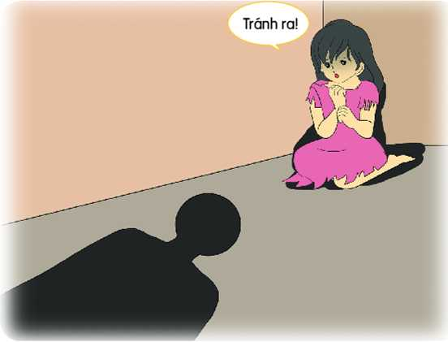
Bài 2:
Em sẽ làm gì để phòng tránh trường hợp như hình ảnh dưới đây.
TRÒ CHƠI SẮM VAI

Slide 26

TRÒ CHƠI “TIẾP SỨC”
Chia lớp làm 3 đội thảo luận trong (2 phút):
3 Đội cử đại diện lên bảng viết.
Đội 1: Nêu những việc làm thể hiện bổn phận và nghĩa vụ của trẻ em trong gia đình?
Đội 2: Nêu những việc làm thể hiện bổn phận và nghĩa vụ của trẻ em trong nhà trường?
Đội 3: Nêu những việc làm thể hiện bổn phận và nghĩa vụ của trẻ em ở ngoài xã hội?

Slide 27

Bổn phận của trẻ em
Trong gia đình
Ở nhà trường
Ngoài xã hội
- Vâng lời ông bà, cha mẹ.
- Chăm chỉ tự giác học tập.
- Chăm sóc em nhỏ khi mẹ vắng nhà.
- Làm tốt công việc nhà.
- Xin phép cha mẹ trước khi ra ngoài…
- Thực hiện tốt nội quy Nhà trường.
- Học tập tốt.
- Kính trọng thầy, cô giáo.
- Giữ gìn lối sống đạo đức.
- Không đánh nhau, chửi tục.
- Không nói xấu bạn.
- Không lấy đồ dùng của bạn…
- Yêu quê hương.
- Tôn trọng và chấp hành Pháp luật.
- Thực hiện nếp sống văn minh.
- Bảo vệ tài nguyên môi trường.
- Không nghe theo lời bạn xấu.
- Không nhận tiền, quà của người không quen biết….

Slide 28
TRÒ CHƠI Ô CHỮ
Có 4 ô hàng ngang, và 1 ô chìa khóa. Trong mỗi ô hàng ngang sẽ có các con chữ tạo thành ô chìa khóa. Các em có thể lựa chọn 1 ô hàng ngang, nếu trả lời đúng sẽ nhận một phần quà ý nghĩa .Nếu tìm ra đáp án cho ô chìa khóa , quà tặng của em sẽ là một chuyến du lịch bất ngờ dành cho 01 người.
CHÚC CÁC EM MAY MẮN !

Slide 29

TRÒ CHƠI Ô CHỮ
1
B
Ì
N
H
Đ
Ẳ
N
G
2
T
R
Ẻ
E
M
3
P
H
Á
T
T
R
I
Ể
N
4
V
I
Ệ
T
N
A
M
V
Ì
T
R
Ẻ
E
M
Câu 1: Ô chữ gồm 8 chữ cái: Tất cả mọi người trên Thế giới không phân biệt màu da sắc tộc hay nam nữ đều phải sống như thế nào?
Câu 3:Ô chữ gồm 9 chữ cái:Được học tập, được vui chơi giải trí, tham gia các hoạt động văn hóa, nghệ thuật….Thuộc nhóm quyền nào?
Câu 4:Ô chữ gồm 7 chữ cái: Nước nào là nước thứ 2 trên Thế giới kí và phê chuẩn Công ước Liên hợp quốc về quyền trẻ em?
Câu 2: Ô chữ gồm 5 chữ cái:
Ai được Bác Hồ ví như búp trên cành?

Slide 30
Bài 11:
QUYỀN TRẺ EM
IV.
VẬN DỤNG

Slide 31



HOẠT ĐỘNG DỰ ÁN
2. Xây dựng kế hoạch thực hiện quyền trẻ em của bản thân Những công việc cần làm trong học tập, trong quan hệ với mọi người xung quanh ở nhà, ở trường, ở ngoài xã hội. Biện pháp thực hiện.
1. Vẽ tranh với chủ đề” quyền trẻ em”

Slide 32
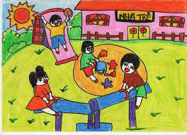


Slide 33

Dự án
2. Hãy xây dựng kế hoạch thực hiện quyền trẻ em theo bảng hương dẫn dưới đây và chia sẻ cùng các bạn trong nhóm.
STT | THỜI ĐIỂM | NHỮNG VIỆC CẦN LÀM THỂ HIỆN QUYỀN TRẺ EM
1 | Trong học tập
2 | Trong quan hệ với mọi người khi ở nhà
3 | Trong quan hệ với mọi người khi ở trường
4 | Trong quan hệ với mọi người ở ngoài xã hội

Slide 34

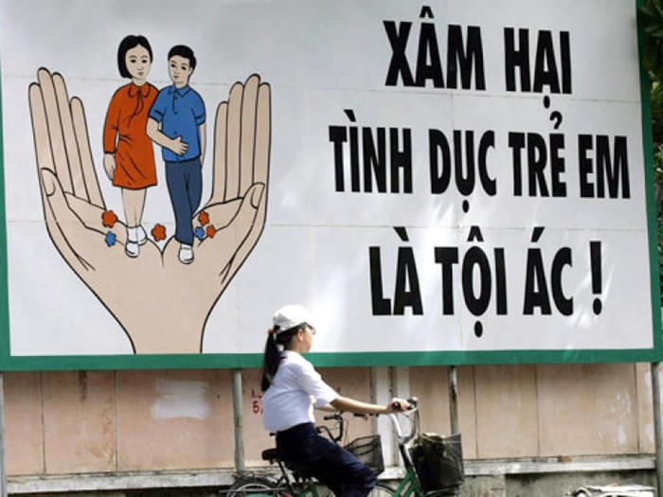

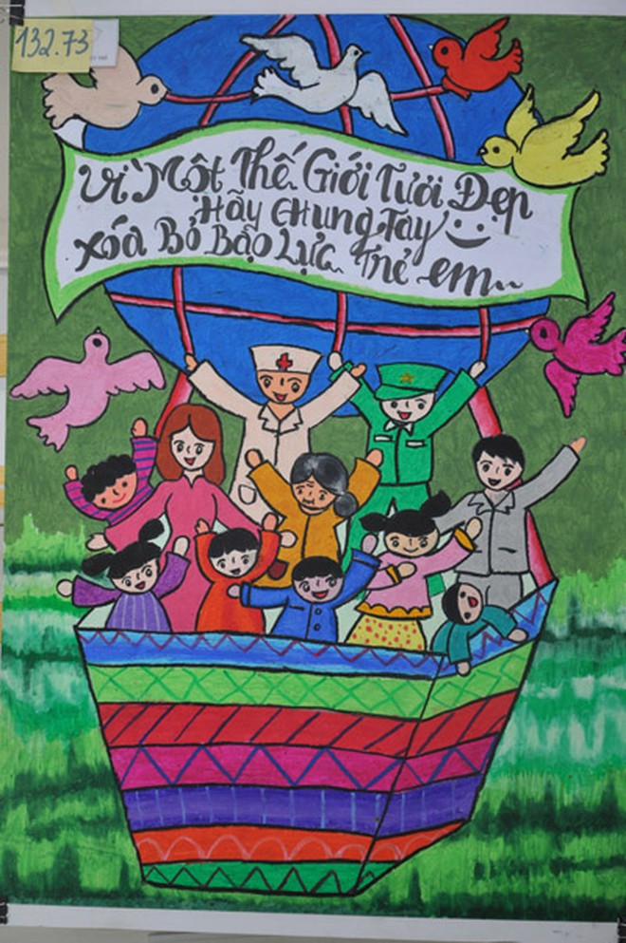
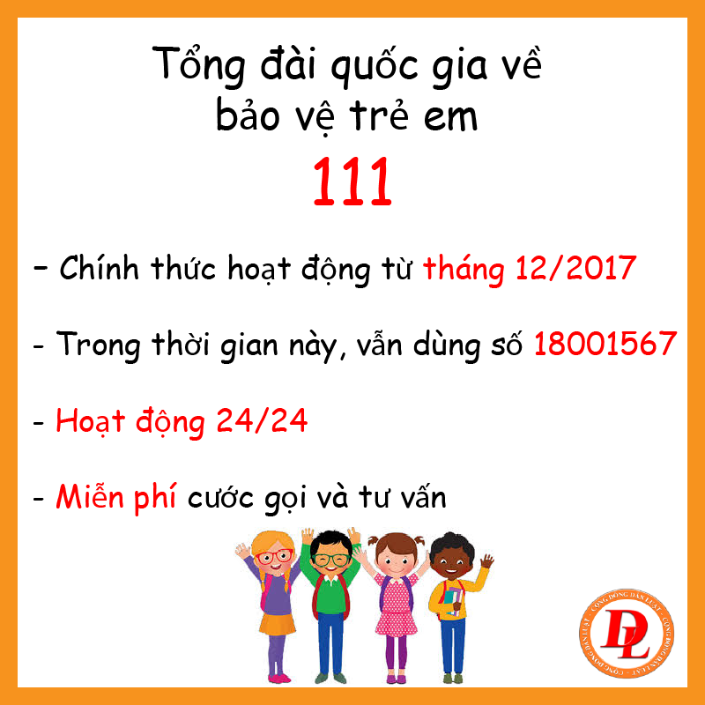

QUYỀN TRẺ EM

